Slide 1
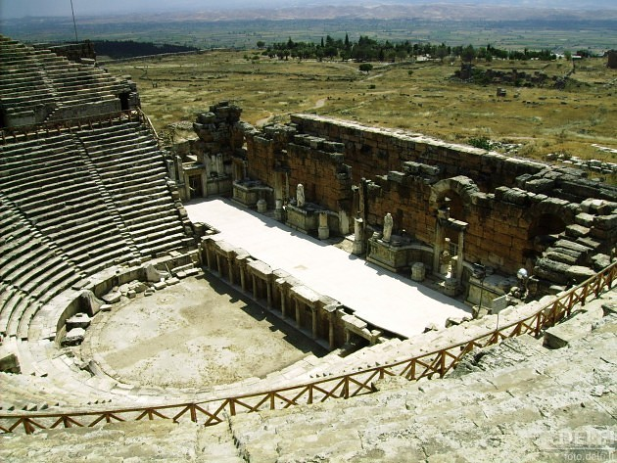
SENOVĖS GRAIKŲ TEATRAS

Slide 2
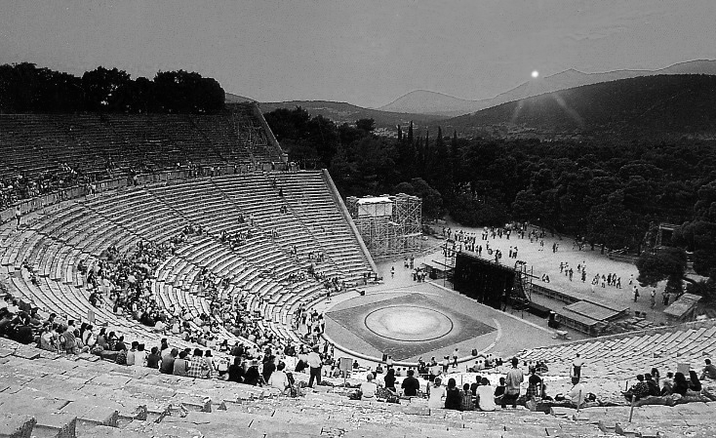
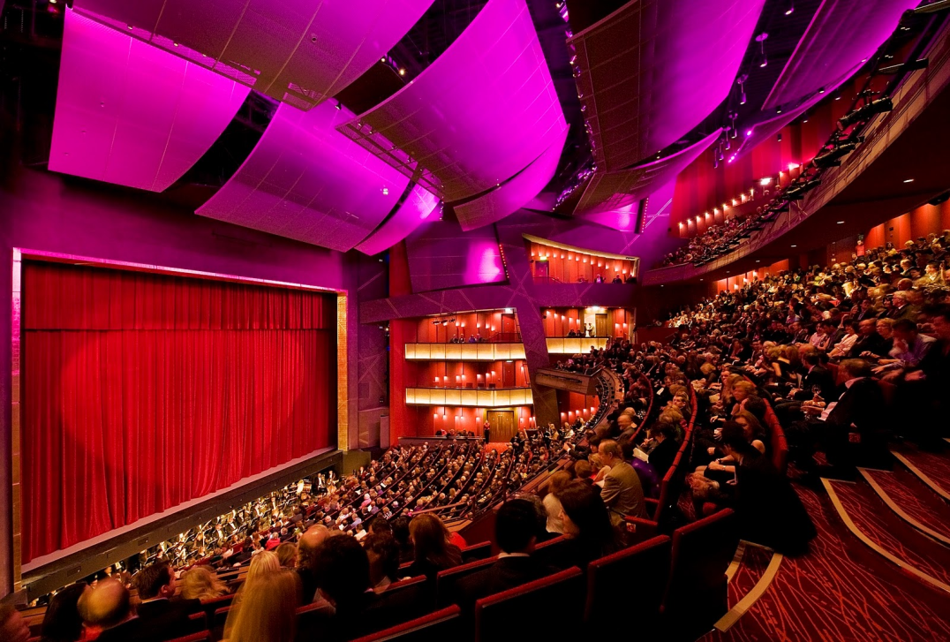
Teatras – tai tokia vieta, kur kasdienybė tampa vaidyba. Ir dabartiniame, ir antikiniame teatruose svarbiausia ne žodžiai, bet mimikos, judesiai, emocijos, įsijautimas.

Slide 3
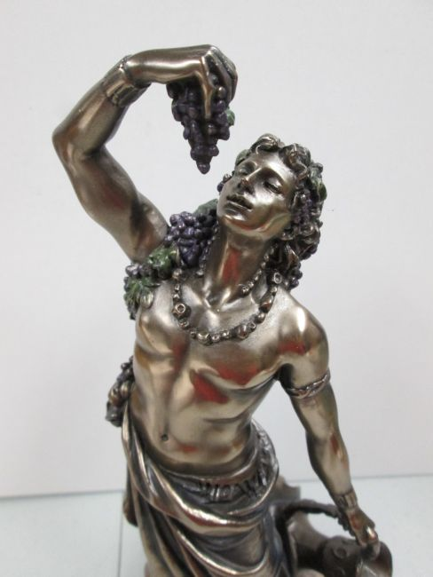
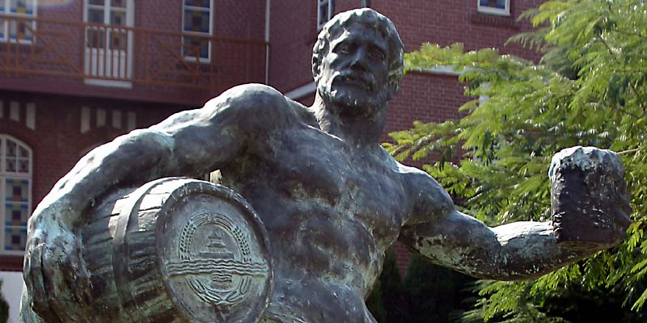
KAIP VISKAS BUVO?
Kol mes į teatrą nueiname bent po kelis kartus per metus, tuo tarpu senovės Graikijoje spektakliai vykdavo tik du kartus : per derlingumo ir vyno dievo Dioniso šventes. Šios šventės trukdavo keturias dienas ir jos būdavo labai svarbios žmonėms.

Slide 4
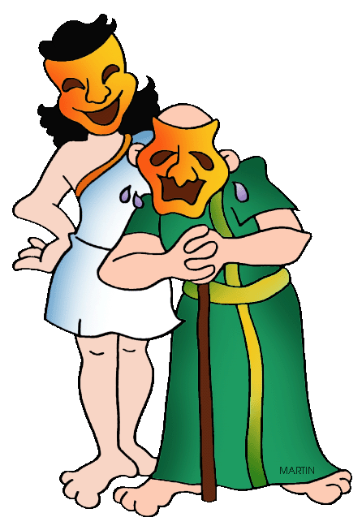
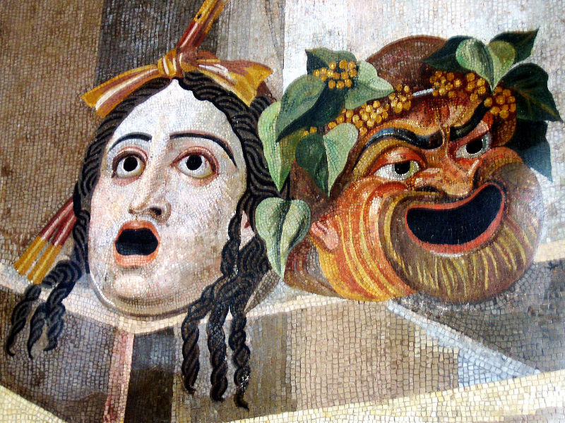
Taigi, tos šventės metu būdavo rengiamos varžybos : tragedijos ir komedijos. Abiejose varžybose dalyvaudavo po tris autorius. Tragedijos varžybose reikėdavo pristatyti tris tragedijas ir vieną satyrų dramą, komedijos – po vieną komediją.

Slide 5

VERTINIMAS IR APDOVANOJIMAS
Vertinimo komisija buvo vadinama Žiuri ir ją sudarė dešimt žmonių, po vieną atstovą iš kiekvienos Atėnų apygardos.
Varžybų nugalėtojas (dramaturgas), buvo vainikuojamas laurų vainiku.

Slide 6
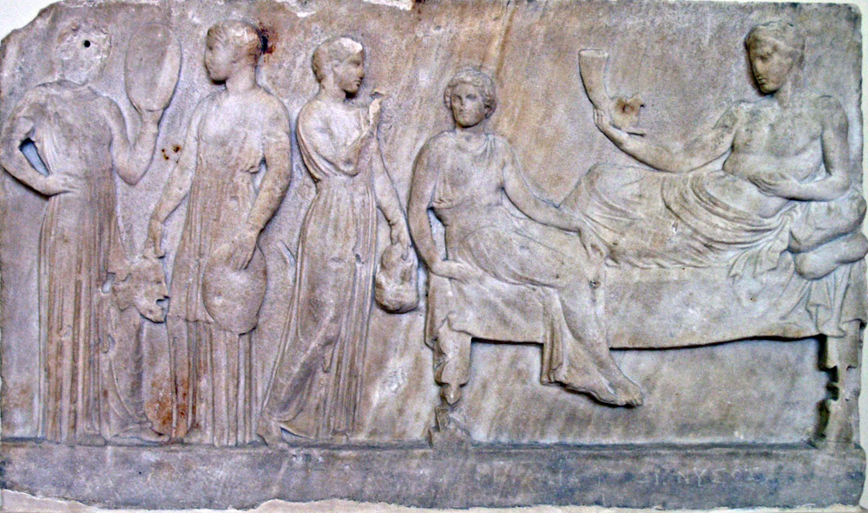
VAIDINIMAI
Patys pirmieji vaidinimai buvo choriniai (sudarė 15 žmonių). Choras giedodamas ritmingai judėdavo, pasakodavo kokį nors mitą, o po to malda prašydavo malonės.
Vėliau šalia choro pastatė aktorių, kuris, užsidėjęs kaukę, galėdavo kalbėti mitinio veikėjo vardu. Iš pradžių vieno, paskui – kito.

Slide 7
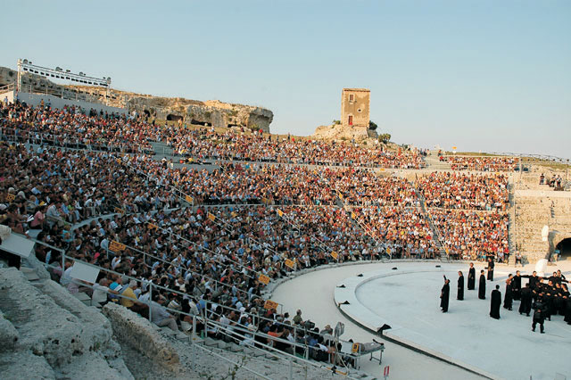
Vėliau atsirado ir antras aktorius, choro vaidinimai pasidarė daug įdomesni : jis galėdavo užmegzti pokalbį su pirmuoju, o choras giedodavo tarp dialogų. Įdomiausia tai, kad vaidinta ne scenoje, o priešais ją.

Slide 8
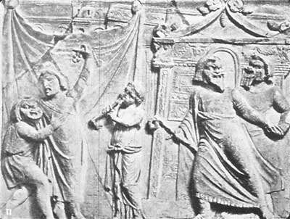
Dar vėliau scenoje vienu metu galėjo būti trys veikėjai. Kūrinių siužetai būdavo vien mitologiniai, nebūdavo pertraukų, uždangos.
Graikų dramoje susiklostė vienovė – veikslas vyksta nuosekliai, vienu metu, vienoje vietoje.

Slide 9
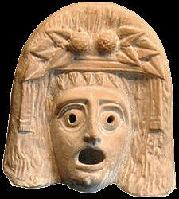
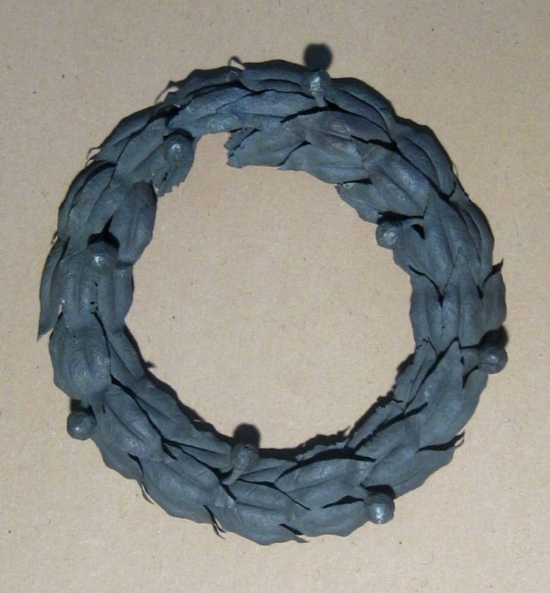
Nedidelė tragedija būdavo vaidinama apie porą valandų, tuoj po jos būdavo antroji tragedija, o paskui – trečioji ir galiausiai – satyrų drama. Toks keturių dramų ciklas vadinosi tetralogija.
Šventei baigiantis teisėjai nuspręsdavo, kuri iš parodytų tetralogijų geriausia ir apdovanodavo nugalėtoją.

Slide 10
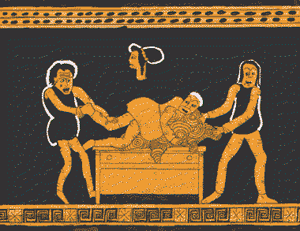
Senovės graikų teatras labai skiriasi nuo šiuolaikinio : spektakliuose galėdavo vaidinti tik vyrai, buvo negalima vaidinti žiaurių – smurtą vaizduojančių scenų.

Slide 11
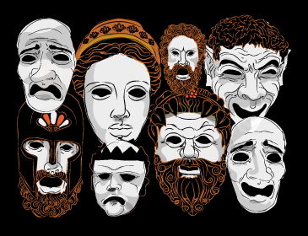
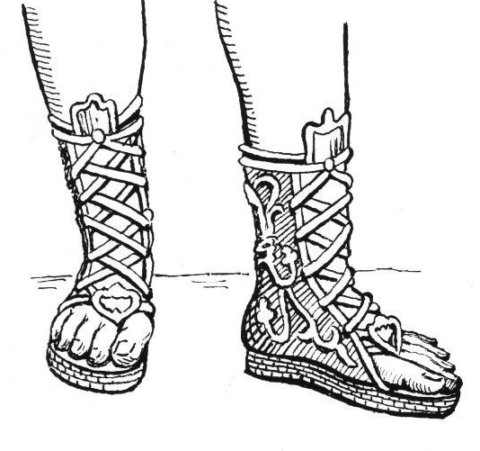
APRANGA
Aktoriai vaikščiodavo su koturnais, dėvėdavo dideles kaukes, kurios išreikšdavo jausmus. Gestai būdavo didingi, balsai skambūs, monologai ir dialogai aštrūs, darnūs.

Slide 12
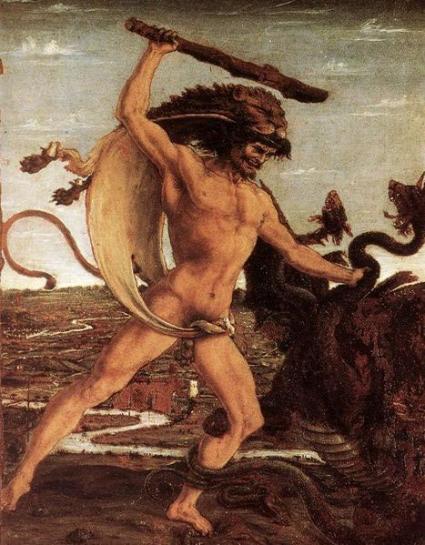
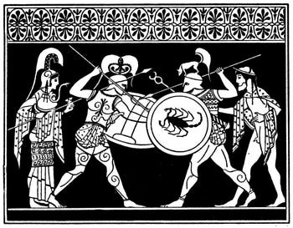
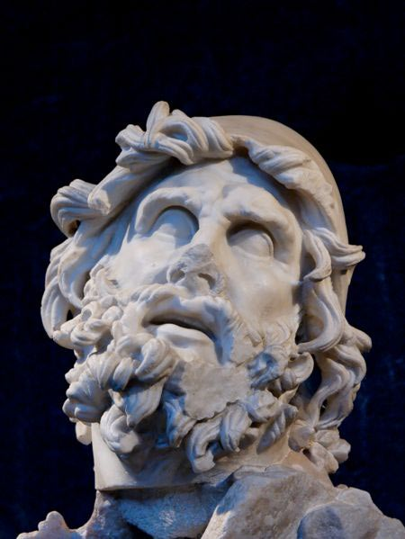
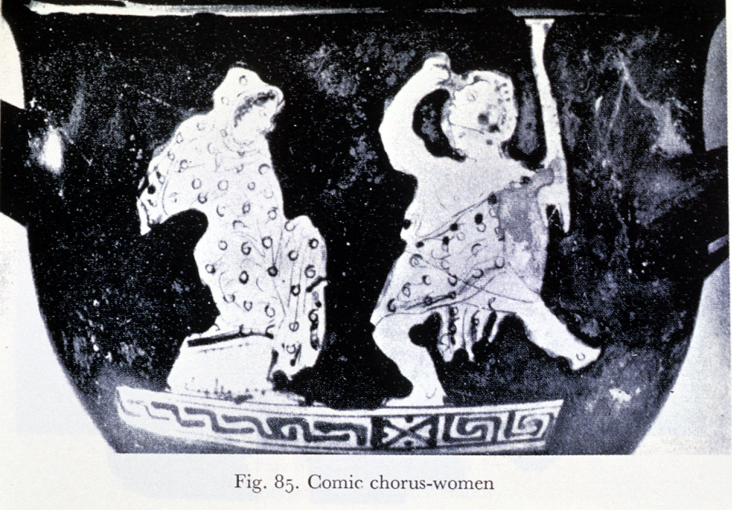
Antikos tragedijoje buvo vaizduojami herojai, kurių poelgiai ir darbai juos išaukština. O komedijoje – kasdienio gyvenimo įvykiai, kuriems būdingas šmaikštus ir gyvas veiksmas.

Slide 13
INFORMACIJOS ŠALTINIAI
ancienthistory.about.com
„Vikipedija“
„Google vaizdai“
„Literatūros vadovėlis 9 klasei“
„lietuviukalbairliteratura.lt“

Slide 14
AČIŪ UŽ DĖMESĮ!

Slide 15

Pateiktį kūrė:
Kaltinėnų Aleksandro Stulginskio gimnazijos
Iga klasės mokinė
Gintautė Jegorovaitė

